Slide 1
元齐百岁俱乐部株式会社

Slide 2
追求长生不老是人类的永恒话题。经过67名诺贝尔奖获得者、数万名顶尖科学家的持续突破，世界在细胞层面形成了端粒、干细胞、免疫细胞三架马车的长寿抗衰颠覆性成果。元齐百岁俱乐部创始人在通过10余年服务日本、东南亚企业界、政界领袖的长寿抗衰实践过程中，在日本筛选并建立起了超级NMN、间充质干细胞抗衰老、免疫细胞防癌抗癌的产品和技术团队；通过联合日本顶尖医疗机构和团队、购买圣地度假集团会员资格，形成了元齐百岁俱乐部会员长寿抗衰的闭环服务体系。
元齐百岁俱乐部株式会社通过旗下Sunfield Clinic（SFC）干细胞中心，莲见诊所中国东南亚中心，超级NMN研发制造中心，以及圣地度假集团、山中湖体检俱乐部，为会员提供抗衰老、会员制体检、名医预约、防癌抗癌、豪华养老、线下交流等综合服务。

Slide 3
莲见诊所中国东南亚中心

Slide 4
莲见诊所中国东南亚中心介绍
1

Slide 5
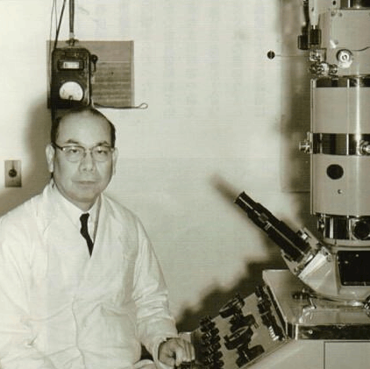
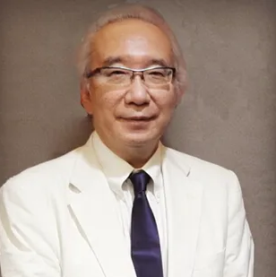
莲见诊所中国东南亚中心
介绍（一）
元齐百岁俱乐部株式会社与莲见免疫细胞医疗中心合作建立了中国东南亚中心。该中心利用莲见免疫细胞防癌治癌的顶级技术，为中国和东南亚的客人提供防癌治癌综合服务。
莲见诊所（ICVS）是目前世界上免疫疫苗和免疫细胞治疗癌症最领先的机构之一。
1931年莲见诊所创始人莲见喜一郎开始癌病毒研究，1946年建立莲见癌研究所，1948年成功从动物体内提取免疫细胞，研发推出莲见疫苗，验证了这一理论的可行性，成为这一领域的“世界第一人”，领先美国在内的世界各国半个世纪之久，莲见喜一郎之子莲见贤一郎经过十几年的研发优化于2005年正式通过临床试验，正式投入市场。在日本，每年约有15,000名癌症病人接受此项治疗。
1973年哈佛大学拉尔夫•斯坦曼在莲见喜一郎的研究基础之上发现了树突状细胞，并于2011年就发现树突状细胞及其后天免疫系统中的作用获得了诺贝尔奖。斯坦曼也是莲见诊所的终身国际顾问。
莲见喜一郎
莲见贤一郎

Slide 6
莲见诊所中国东南亚中心
介绍（二）
ICVS东京诊所是1957年由莲见贤一郎先生成立的专门做免疫疗法的医疗机构。大半个世纪以来，一直在日本持续做着免疫疗法，日本的患者数已经超过15万以上。近几年来日本接受免疫治疗的国外患者达2万人以上，还有很多各国患者寄去莲见疫苗注射。以极高的安全性和从未发生副作用现象为优势在全球处于权威地位。
元齐百岁俱乐部与ICVS东京诊所合作，为会员提供赴日本ICVS东京诊所进行莲见疫苗免疫疗法抗肿瘤治疗服务，也可经远程会诊后寄送莲见疫苗供会员自己注射。
元齐百岁俱乐部株式会社与ICVS东京Clinic合作建立了莲见诊所中国东南亚中心，我们的宗旨是，通过医疗的支持、让患者拥有一个健康充实的生活，为患者提供：
维持身体健康的医疗
预防癌症的医疗
治疗癌症的医疗
预防癌症复发的医疗
医療法人社団ICVS
ICVS東京Clinic理事长 蓮見 賢一郎
埼玉医科大学卒業。東京大学医科学研究所
1988年医療法人社団珠光会理事長就任。
1999年米国法人蓮見国際研究財団理事長就任。
消化器外科。専門癌症免疫治疗和終末期医療。
参加了很多国内外的学会、在世界各地举行了多次癌症疫苗和免疫治疗研讨会

Slide 7
癌症的早期发现和预防
2

Slide 8
癌症的早期发现和预防
正常人（非癌症患者）的早期发现和预防
尽早发现刚刚开始的癌症
建立抵抗新生癌症的免疫力
细胞水平癌和小癌的
预测癌症的存在？
可以在癌症发生前产生针对癌症的免疫力吗？
针对多种癌症中普遍表达的癌症抗原的预生成免疫
血液基因检查
以类似于癌症患者免疫疗法的方式进行免疫疗法
只验血

Slide 9
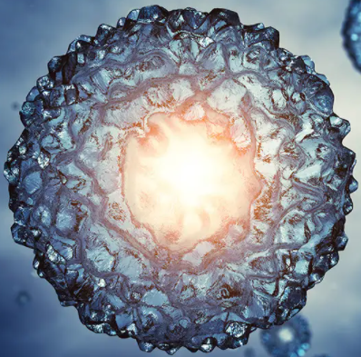
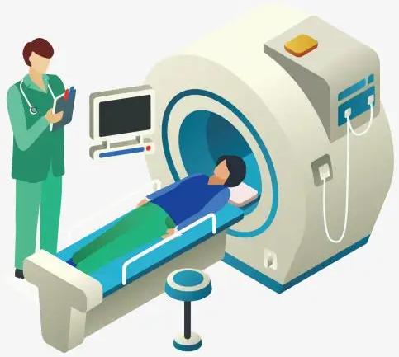
癌症的早期发现和预防
血液基因检查早期发现癌症
正常细胞
体内每天都有许多细胞死亡
基因突变
癌细胞
无限增长
癌肿块
细胞内DNA
泄漏到血液中
（cell free DNA：cf DNA）
更多的细胞不时死亡
受伤/炎症
癌细胞发展
cf DNA的回收
血液中的DNA
在48小时内降解
采血
cf DNA增加
cf DNA增加
全面检查
主要基因突变
从血液中回收的DNA是
2天内存在的细胞DNA
血液基因检查
只有正常基因
含有突变基因

Slide 10
癌症的早期发现和预防
液体活检：cf DNA浓度和突变基因检测
血液基因检查
cf DNA Level
基因检测
（Once-mine Pan-cancer panel）
Level1 ＜4.20 ng/ml
67.5% 正常人
Level2 4.20-7.40 ng/ml
21.5% 正常人
32.2% StageⅠ/Ⅱ癌症患者
Level3 ＞7.04 ng/ml
11.0% 正常人
51.3% StageⅠ/Ⅱ癌症患者
检查52个主要基因（癌症相关）的突变（超过900个突变位点）
涵盖在大多数类型的癌症中发生的前10种突变频率

Slide 11
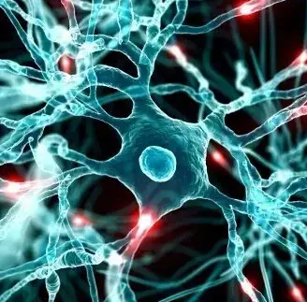
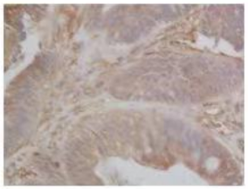
癌症的早期发现和预防
预防性免疫治疗
癌症免疫治疗
树突状细胞疫苗
+
活化T淋巴细胞转移
疫苗
地标
（癌抗原）
免疫细胞
（T淋巴细胞）
树突状细胞
（传递癌症抗原）
癌细胞
癌症患者的治疗
癌症预防治疗
确定癌症抗原以进行教育
从患者的癌组织中搜索
在许多癌症中表达的癌症抗原
MUC 1 WT-1
免疫学预防癌症的可能性
地标
（癌抗原）

Slide 12
莲见疫苗
3

Slide 13
莲见疫苗
概述
莲见疫苗是由已故的莲见喜一郎博士根据癌症病毒理论于1931开始研发，1948年开始使用的。在日本已经有近85年的使用历史，主要是对癌症的预防和治疗，有很多的临床业绩。
它可以将体内的癌细胞识别为异物，并增强自身免疫能力以消除它们，并且没有副作用。 确诊癌症后，可以将Hasumi疫苗与手术，抗癌药，放射线疗法等标准疗法并用，在保持体力的同时消除癌症，经过常规治疗后，可以使用Hasumi疫苗。为了防止日常生活中的复发或疾病已经发展，通过抑制疾病的进展来延长寿命并改善QOL（生活质量）。

Slide 14
莲见疫苗
身体对抗癌症的免疫系统
攻击破坏癌细胞
身体在对抗癌症时免疫系统分为两个类型
1、自然免疫
2、获得性免疫
这是防护疾病的两大防线
免疫是以自然免疫首先攻击侵入人体的细菌、病毒、癌细胞，如果仍然无法对抗入侵者，身体就会出动获得性免疫对抗入侵者。
树突状细胞是免疫系统的指挥塔
树突状细胞是自然免疫和获得性免疫的协同指挥中心。
寻找有关异物的信息并将这些信息传递给等待在淋巴结的适应性免疫团队。获得性免疫攻击抗原，包括具有很强杀伤力的T细胞，促进癌细胞的消除。
对于癌细胞进行集中攻击
树突状细胞得到癌症的情報（抗原）
树突状细胞向淋巴结
移動
树突状细胞是抗癌士兵，同时告诉淋
巴细胞什么是癌症，指挥攻击
大量的淋巴球士兵
（细胞性免疫）
多数のリンパ球兵士
（細胞性免疫）

Slide 15
莲见疫苗
根据病期制定分期治疗
癌症治疗是「全面战」。通过包括标准治疗和各种不同治疗方法很好的结合、可以协同提高治疗疗效。
除了莲见疫苗以外、还有很多免疫治疗方案，我们研发的HITV疗法是主要的免疫疗法。也是我们为患者提出的最好的免疫治疗方案。
四期·复发的治疗
0期~四期的治疗
HITV疗法
莲见疫苗
一期~三期的治疗
NK细胞疗法
三期·预防复发
LAK疗法
preHITV疗法
γδT细胞疗法
为了预防患癌的治疗
促进健康·抗衰老
preHITV疗法
辅助疗法
预防癌症

Slide 16
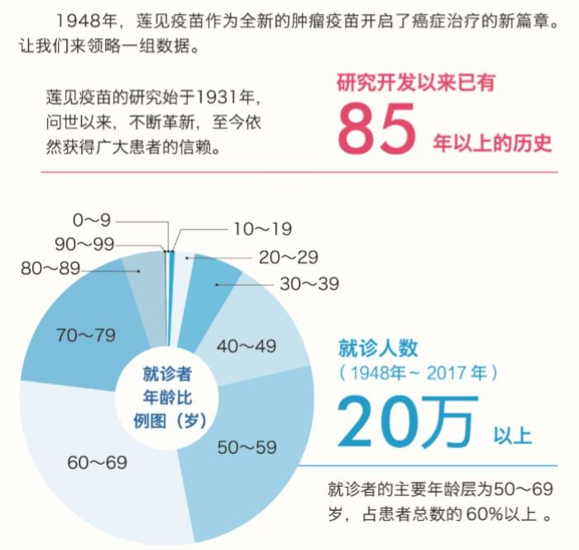
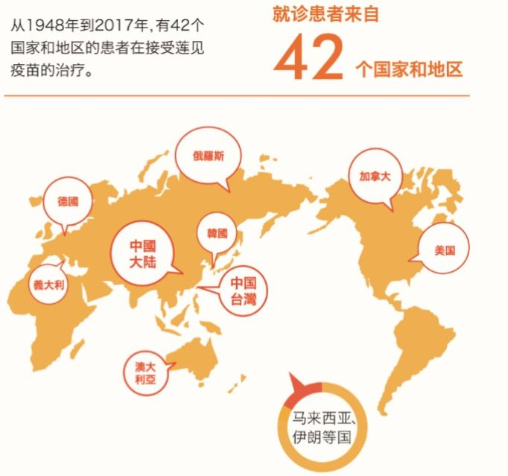
莲见疫苗
治疗数据
如今，拥有超过半个世纪临床实验历史的莲见细胞免疫治疗，已在世界范围内拥有数万名成功案例，并无一例医疗纠纷，这一数据在免疫治疗领域绝无仅有。更与台湾大学医学院开展合作，将其广泛应用于临床，经治患者中取得70%的有效治愈率，震惊世界，也再次验证了莲见细胞免疫治疗的安全性、可靠性与有效性。莲见疫苗对于28种以上的人体疾病都有治疗和预防的效果。

Slide 17
莲见疫苗
具有治疗型疫苗和预防型疫苗两种疫苗
能使体内癌症消除的治疗型疫苗“莲见疫苗”，它也被称为预防性疫苗，因为对预防癌症效果非常好。
使用预先为各器官准备好的抗原叫「一般疫苗」，自己的抗原制作的叫「自体疫苗」。
根据癌症病人的分期、预防、预防复发目地不同选择也不同。
一般疫苗
莲见疫苗在获得性免疫中起作用是最强的防御线
自体疫苗

Slide 18
莲见疫苗
使用莲见疫苗的六大好处
1. 癌症术后使用，预防癌症的复发，根据莲见诊所的数据患者5年内生存率提高15~25%
2. 使用莲见疫苗没有副作用
3. 如果和其他治疗法并用，能起到更好的效果
4. 能减轻化疗和放疗引起的副作用
5. 自己可以注射，所以不影响工作，很多病人是边工作边治疗
6. 提高QOL（生活质量）

Slide 19
莲见疫苗
分型
根据患者的状态和环境考虑，选定适用类型为治疗提供便利。
莲见疫苗为「皮下注射」，分「安瓶型」和「带注射器型」2种针剂类型。安瓶型需要护士注射，带注射器型可以自己注射，一般情况下5天注射一次。

Slide 20
莲见疫苗
种类

Slide 21
莲见疫苗
患者生存率比较
5年生存率提高25％
我们比较了各期癌症患者使用莲见疫苗和单独使用标准疗法的患者的5年生存率，结果见下图
使用后5年生存率提高了15-50%，特别是晚期癌症患者的生存率明显提高。
胃癌
肺癌
舌癌
乳腺癌
宫颈癌

Slide 22
莲见疫苗
治疗癌症的5年生存率（多数是晚期癌症病人）
下图为接受莲见疫苗治疗的临床数据
胃癌的5年生存率
乳癌的5年生存率
肺癌的5年生存率
宫颈癌的5年生存率
直肠癌的5年生存率
结肠癌的5年生存率

Slide 23
免疫细胞治疗晚期癌症--HITV疗法
4

Slide 24
免疫细胞治疗晚期癌症--HITV疗法
癌症的特殊免疫疗法
HITV治疗是针对标准治疗而无法控制的“晚期癌症”和“复发性癌症”而研发的最新免疫疗法。
IV期晚期和复发性癌症的标准治疗成功率很低，因此，可能需要姑息治疗。免疫疗法也是如此，全世界只有少数几种疗法可以改善这一阶段的病情。
在介绍HITV治疗时，首先要了解“树突状细胞”，也称为免疫系统的控制塔。 自2011年，美国哈佛大学教授拉尔夫·斯坦曼博士获得了诺贝尔生理学或医学奖，树突状细胞的研究备受关注。HITV治疗是针对标准治疗而无法控制的“晚期癌症”和“复发性癌症”而研发的最新免疫疗法。目前HITV治疗是对晚期癌症和再发癌症最佳的治愈方案，并且有大量的临床治疗业绩。

Slide 25
免疫细胞治疗晚期癌症--HITV疗法
CTL（细胞毒性T淋巴细胞）的诱导和肿瘤的疫苗化
肿瘤疫苗化机制
HITV疗法的树突状细胞对体内癌细胞的信息了如指掌、对CTL的指令也非常精准。
HITV疗法诱导的CTL对癌细胞具有高度攻击性。
CTL在树突状细胞投与后2周后，体内诱导开始并且开始攻击癌细胞。换句话说，已经成为癌症肿瘤本身产生强大CTL的工厂，这意味着，癌症肿瘤本身变成了生产免疫细胞的工厂。

Slide 26
免疫细胞治疗晚期癌症--HITV疗法
血液净化，预防转移
HITV疗法可以净化血液预防癌细胞转移，去除体内细微的癌细胞
采用HITV疗法，对大量的优质CTL进行诱导。消灭细微的癌细胞，防止癌症复发。
即使是把恶性肿瘤切除掉，体内也会残留细微的癌细胞。
采用HITV疗法，对大量的优质CTL进行诱导。消灭细微的癌细胞，防止癌症复发。
发生细微的癌细胞在体内着床也就是癌症复发
即使是把恶性肿瘤切除掉，体内也会残留细微的癌细胞
发生细微的癌细胞在体内着床也就是癌症复发

Slide 27
免疫细胞治疗晚期癌症--HITV疗法
HITV疗法和标准疗法并用
HITV疗法与普通疗法并用可以产生协同效应，增加效果
HITV疗法是把CTL输送到全身，「放射线疗法」和「化学疗法」治疗时与HITV疗法并用，互相协同、有提高疗效的作用。
目前还有弥补各种疗法的缺点的新疗法：
強度変調放射線療法（高精度放射线疗法IMRT）
分子標的薬（对癌细胞的靶向治疗）

Slide 28
免疫细胞治疗晚期癌症--HITV疗法
治疗流程
step1：初诊，与患者商谈指定治疗计划
step2：重新进行PET-CT检查
step3：血浆析离以及细胞培养
step4：进行第一次向患处投放树突状细胞以及如与放射线治疗结合的话进行第一次设施受诊
step5：第一次记忆T细胞投放
step6：放射线治疗
step7：进行第二次向患处投放树突状细胞和记忆T细胞
step8：血液检查（用于治疗情况测评）
step9：PET-CT(用于治疗情况测评）
step10：进行综合的治疗效果判定

Slide 29
附录
5

Slide 30
莲见癌研究所

Slide 31
细胞培养中心

Slide 32
研究设施

Slide 33
医疗法人珠光会在世界中展开的医疗网

